Slide 1
SUPPORT VECTOR MACHINE
Nguyễn Hoàng Yến Như
Nguyễn Trần Phúc Nghi
Nguyễn Trần Phúc An
Nguyễn Đức Anh Phúc
Trịnh Thị Thanh Trúc
KS. Cao Bá Kiệt
KS. Quan Chí Khánh An
KS. Lê Ngọc Huy
CN. Bùi Cao Doanh
CN. Nguyễn Trọng Thuận
KS. Phan Vĩnh Long
KS. Nguyễn Cường Phát
ThS. Nguyễn Hoàng Ngân
KS. Hồ Thái Ngọc
ThS. Đỗ Văn Tiến
ThS. Nguyễn Hoàn Mỹ
ThS. Dương Phi Long
ThS. Trương Quốc Dũng
ThS. Nguyễn Thành Hiệp
ThS. Nguyễn Võ Đăng Khoa
ThS. Võ Duy Nguyên
TS. Nguyễn Văn Tâm
ThS. Trần Việt Thu Phương
TS. Nguyễn Tấn Trần Minh Khang

Slide 2

Lịch sử SVM
SVM được đề xuất bởi Vladimir N. Vapnik và các đồng nghiệp của ông vào năm 1963 tại Nga và sau đó trở nên phổ biến trong những năm 90 nhờ ứng dụng giải quyết các bài toán phi tuyến tính (nonlinear) bằng phương pháp Kernel Trick.

Slide 3
Lịch sử SVM
SVM is related to statistical learning theory [3].
SVM was first introduced in 1992 [1].
SVM becomes popular because of its success in handwritten digit recognition [3].
[1] B.E. Boser et al. A Training Algorithm for Optimal Margin Classifiers. Proceedings of the Fifth Annual Workshop on Computational Learning Theory 5 144-152, Pittsburgh, 1992.
[2] L. Bottou et al. Comparison of classifier methods: a case study in handwritten digit recognition. Proceedings of the 12th IAPR International Conference on Pattern Recognition, vol. 2, pp. 77-82.
[3] V. Vapnik. The Nature of Statistical Learning Theory. 2nd edition, Springer, 1999.

Slide 4
Lịch sử SVM
Empirically good performance: successful applications in many fields (bioinformatics, text, image recognition, . . . ).
A large and diverse community work on them: from machine learning, optimization, statistics, neural networks, functional analysis, etc.

Slide 5
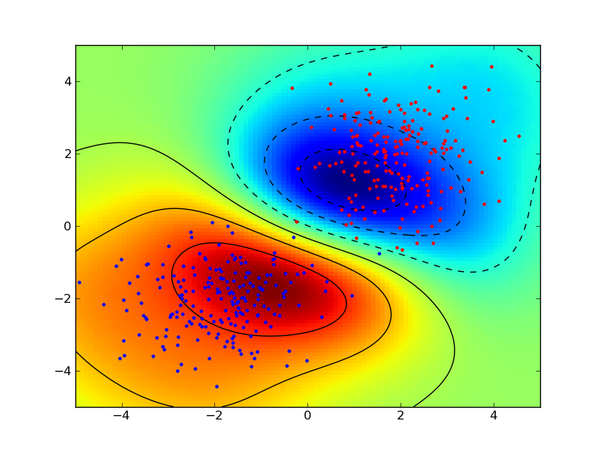
GENERAL IDEA
General idea

Slide 6
General idea
φ( )
φ( )
φ( )
Φ: x → φ(x)
φ( )
φ( )
φ( )
φ( )
φ( )
φ( )
φ( )
φ( )
φ( )
φ( )
φ( )
φ( )
φ( )

Slide 7
General idea
The original input space can always be mapped to some higher-dimensional feature space where the training set is separable:
Φ: x → φ(x)

Slide 8
General idea
Dùng để làm gì? Support vector machine (svm) xây dựng (learn) một siêu phẳng (hyperplane) để phân lớp (classify) tập dữ liệu thành 2 lớp riêng biệt.
Siêu phẳng hiểu một cách đơn giản nhất là một đường thẳng.
Class 2
Class 1
separator

Slide 9
General idea
Define the margin of a linear classifier as the width that the boundary could be increased by before hitting a datapoint.
Margin là khoảng cách giữa siêu phẳng đến 2 điểm dữ liệu gần nhất tương ứng với các phân lớp.
Class 2
m
Class 1
before hitting a datapoint
margin of a linear classifier as the width

Slide 10
General idea
Support Vectors are those datapoints that the margin pushes up against.
The maximum margin linear classifier is the linear classifier with the maximum margin.
Class 2
Class 1
separator

Slide 11
TWO CLASS – LINEAR SVM
Two class – linear SVM

Slide 12
Two Class – Linear SVM
Many decision boundaries can separate these two classes.
Có rất nhiều siêu phẳng để phân lớp tập dữ liệu.
Which one should we choose?
Chúng ta nên chọn siêu phẳng nào?
Class 2
Class 1

Slide 13
Two Class – Linear SVM
Class 2
Class 2
Class 1
Class 1
Example of Bad Decision Boundaries

Slide 14
Two Class – Linear SVM
Which of the linear separators is optimal?
Siêu phẳng nào là tốt nhất?
Class 2
Class 1

Slide 15
Two Class – Linear SVM
x là véc tơ.
w là véc tơ pháp tuyến của siêu phẳng.
b là Scalar value.
$$w$$
Class 2
$$x$$
Class 1
$$w^{T}x+b=0$$

Slide 16
Two Class – Linear SVM
Distance from véc tơ x_{i} to the separator is $r=\frac{w^{T}x_{i}+ b}{\left\|w\right\|}$.
Khoảng cách từ véc tơ $x_{i}$ tới siêu phẳng $w^{T}x+b=0$ là $r=\frac{w^{T}x_{i}+ b}{\left\|w\right\|}$.
separator
$$w^{T}x+b>0$$
$$r$$
Class 2
Class 1
$$w^{T}x+b<0$$
$$w^{T}x+b=0$$

Slide 17
Two Class – Linear SVM
Maximizing the margin is good according to intuition and PAC theory.
Implies that only support vectors matter; other training examples are ignorable.
separator
$$w^{T}x+b>0$$
$$r$$
Class 2
Class 1
$$w^{T}x+b<0$$
$$w^{T}x+b=0$$

Slide 18
Two Class – Linear SVM
$$w^{T}x+b=1$$
The decision boundary should be as far away from the data of both classes as possible.
Quyết định chọn siêu phẳng nào nên chọn siêu phẳng càng xa càng tốt dữ liệu của cả hai lớp có thể.
$$w$$
Class 2
m
Class 1
$$w^{T}x+b=−1$$
$$w^{T}x+b=0$$

Slide 19
Two Class – Linear SVM
$$w^{T}x+b=1$$
Margin $m$ of the separator is the distance between support vectors.
Margin $m$ của siêu phẳng là khoảng cách giữa các support vector.
$$w$$
Class 2
m
Class 1
$$w^{T}x+b=−1$$
$$w^{T}x+b=0$$

Slide 20
Two Class – Linear SVM
Let training set ${\left\{\left(x_{i},y_{i}\right)\right\}}_{i=1..n}$, $x_{i}∈ℝ^{d}$, $y_{i}∈\left\{−1,+1\right\}$ be separated by a hyperplane with margin $m$.
Then for each training example $\left(x_{i},y_{i}\right)$:
  $w^{T}x+b≤\frac{−m}{2}$ nếu $y_{i}=−1$.
  $w^{T}x+b≥\frac{m}{2}$ nếu $y_{i}=+1$.
Suy ra: $y_{i}\left(w^{T}x+b\right)≥\frac{m}{2}$.

Slide 21
Two Class – Linear SVM
For every support vector $x_{s}$ the above inequality is an equality. After rescaling $w$ and $b$ by $\frac{m}{2}$ in the equality, we obtain that distance between each $x_{s}$ and the hyperplane is $r=\frac{y_{s}\left(w^{T}x_{s}+ b\right)}{\left\|w\right\|}=\frac{1}{\left\|w\right\|}$.
Then the margin can be expressed through (rescaled) w and b as: $m=2r=\frac{2}{\left\|w\right\|}$.
We should maximize the margin, $m=\frac{2}{\left\|w\right\|}$.

Slide 22
Two Class – Linear SVM
Then we can formulate the quadratic optimization problem:
  Find w and b such that $m=\frac{2}{\left\|w\right\|}$ is maximized.
  and for all ${\left\{\left(x_{i},y_{i}\right)\right\}}_{i=1..n}:y_{i}\left(w^{T}x_{i}+ b\right)≥1$.
Which can be reformulated as: Find w and b such that
  $Φ\left(w\right)={\left\|w\right\|}^{2}=w^{T}w$ is minimized
  and for all ${\left\{\left(x_{i},y_{i}\right)\right\}}_{i=1..n}:y_{i}\left(w^{T}x_{i}+ b\right)≥1$.

Slide 23
Linear SVMs Mathematically
Which can be reformulated as: Find w and b such that
  $Φ\left(w\right)={\left\|w\right\|}^{2}=w^{T}w$ is minimized
  and for all ${\left\{\left(x_{i},y_{i}\right)\right\}}_{i=1..n}:y_{i}\left(w^{T}x_{i}+ b\right)≥1$.
Need to optimize a quadratic function subject to linear constraints.
Quadratic optimization problems are a well-known class of mathematical programming problems for which several (non-trivial) algorithms exist.

Slide 24
TÓM TẮT

Slide 25
Tóm tắt
SVM (Support Vector Machine) là một thuật toán học máy có giám sát được sử dụng rất phổ biến ngày nay trong các bài toán phân lớp (classification) hay hồi qui (Regression).
SVM là mô hình xây dựng một siêu phẳng hoặc một tập hợp các siêu phẳng trong một không gian nhiều chiều hoặc vô hạn chiều, có thể được sử dụng cho phân loại, hồi quy, hoặc các nhiệm vụ khác.

Slide 26
Tóm tắt
Để phân loại tốt nhất thì phải xác định siêu phẳng (Optimal hyperplane) nằm ở càng xa các điểm dữ liệu của tất cả các lớp (Hàm lề) càng tốt, vì nói chung lề càng lớn thì sai số tổng quát hóa của thuật toán phân loại càng bé.
Muốn các điểm dữ liệu có thể được chia tách một cách tuyến tính, thì bạn phải cần chọn hai siêu phẳng của lề sao cho không có điểm nào ở giữa chúng và khoảng cách giữa chúng là tối đa.

Slide 27
Tóm tắt
Trong nhiều trường hợp, không thể phân chia các lớp dữ liệu một cách tuyến tính trong một không gian ban đầu được dùng để mô tả một vấn đề.
Vì vậy, nhiều khi cần phải ánh xạ các điểm dữ liệu trong không gian ban đầu vào một không gian mới nhiều chiều hơn, để việc phân tách chúng trở nên dễ dàng hơn trong không gian mới.

Slide 28
DATASET

Slide 29
Dataset
Tên tập dữ liệu: Social Network Ads.
Nguồn: https://www.superdatascience.com/pages/machine-learning.
Tập dữ liệu cho biết các thông tin của khách hàng và họ có mua hàng hay không.

Slide 30
Dataset
Tập dữ liệu chứa 400 điểm dữ liệu, mỗi điểm dữ liệu có 5 thuộc tính gồm:
  UserID: Mã số định danh của người dùng.
  Gender: Giới tính của người dùng.
  Age: Độ tuổi người dùng.
  Estimated Salary: Mức lương ước đoán của người dùng.
  Purchased: Là một trong hai số $0$ và $1$. Số $0$ cho biết khách hàng không mua hàng và số $1$ cho biết khách hàng có mua hàng.

Slide 31
Dataset
Dưới đây là 5 điểm dữ liệu ngẫu nhiên trong tập dữ liệu.
UserID | Gender | Age | Estimated Salary | Purchased
$$15624510$$ | Male | $$19$$ | $$19,000$$ | $$0$$
$$15810944$$ | Male | $$35$$ | $$20,000$$ | $$1$$
$$15668575$$ | Female | $$26$$ | $$43,000$$ | $$0$$
$$15603246$$ | Female | $$27$$ | $$57,000$$ | $$0$$
$$15804002$$ | Male | $$19$$ | $$76,000$$ | $$1$$

Slide 32
Dataset
Yêu cầu với 2 thuộc tính:
  Độ tuổi (Age)
  Mức lương ước đoán (Estimated Salary)
Dự đoán khách hàng sẽ mua hàng hay không?

Slide 33
Tiền xử lý dữ liệu

Slide 34
Tiền xử lý dữ liệu
Ở bài này, ta chỉ quan tâm đến hai thuộc tính tuổi và mức lương ước đoán.
import pandas as pd
import numpy as np
dataset = pd.read_csv("Social_Network_Ads.csv")
X = dataset.iloc[:, [2, 3]].values
y = dataset.iloc[:, 4].values

Slide 35
Tiền xử lý dữ liệu
Với mục đích:
  Thuận tiện cho trực quan hóa kết quả sau khi huấn luyện
  Tăng hiệu quả khi huấn luyện trên mô hình SVM
Ta chuẩn hóa dữ liệu về dạng có kỳ vọng bằng 0 và phương sai bằng 1.
Lớp StandardScaler trong module sklearn.preprocessing đã được xây dựng sẵn để chuẩn hóa dữ liệu.
from sklearn.preprocessing import StandardScaler
SC = StandardScaler()
X = SC.fit_transform(X)

Slide 36
Tiền xử lý dữ liệu
Chia dữ liệu thành hai tập training set và test set.
Ta dùng hàm train_test_split được cung cấp trong module sklearn.model_selection.
from sklearn.model_selection import train_test_split
X_train, X_test, y_train, y_test = train_test_split(X, y, train_size = 0.8, random_state = 0)

Slide 37
Trực quan hóa dữ liệu

Slide 38

Trực quan hóa dữ liệu

Slide 39
Trực quan hóa dữ liệu
Xây dựng hàm trực quan hóa các điểm dữ liệu.
from matplotlib.colors import ListedColormap
import matplotlib.pyplot as plt
def VisualizingDataset(X_, y_):
X1 = X_[:, 0]
X2 = X_[:, 1]
for i, label in enumerate(np.unique(y_)):
plt.scatter(X1[y_ == label], X2[y_ == label],
color = ListedColormap(("red", "green"))(i))

Slide 40
Trực quan hóa dữ liệu
Gọi hàm trực quan hóa dữ liệu.
VisualizingDataset(X, y)
plt.show()

Slide 41
Trực quan hóa dữ liệu
Theo hình vẽ, ta thấy các điểm có sự phân bố thành 2 mảng.
  Mảng dưới trái phần lớn có màu đỏ, tức khách hàng không mua hàng.
  Mảng bên phải và mảng bên trên phần lớn có màu xanh, tức khách hàng có mua hàng.

Slide 42
Trực quan hóa dữ liệu
Điều này là phù hợp vì các khách hàng trẻ và có mức lương thấp sẽ thường không mua hàng.
Ngược lại, khách hàng cao tuổi hoặc có lương cao sẽ thường mua hàng nhiều hơn.

Slide 43
Support Vector Machine

Slide 44
Support Vector Machine
Support Vector Machine là một trong các thuật toán phân loại được sử dụng phổ biến nhất trong Machine Learning.
Đây là một thuật toán phân loại tuyến tính. Tức là sau khi huấn luyện, ta thu được các siêu phẳng phân chia các lớp dữ liệu với nhau, giống như thuật toán Logistic Regression.
Mục tiêu của thuật toán này không những phân chia được các lớp dữ liệu với nhau, mà còn tìm cách để tối đa khoảng cách giữa đường phân chia với các điểm dữ liệu giữa các lớp (maximum margin).

Slide 45
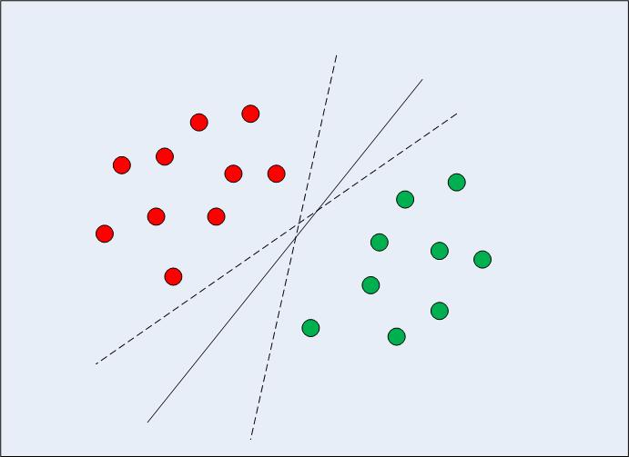
Support Vector Machine
Các mô hình phân loại tuyến tính khác.

Slide 46
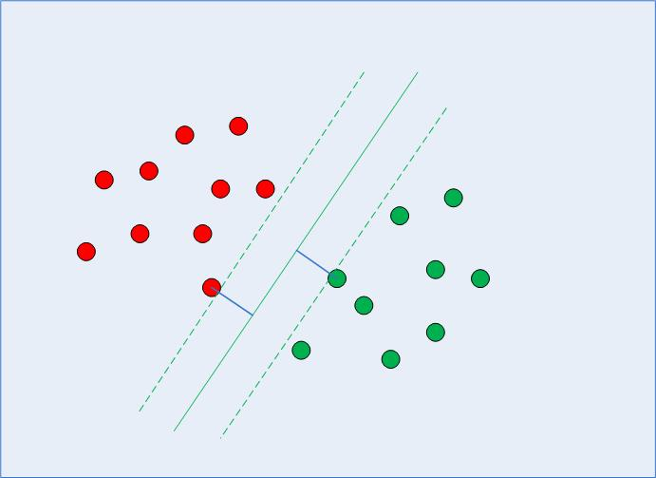
Support Vector Machine
Mô hình SVM.

Slide 47
Support Vector Machine
Thuật toán SVM sẽ tìm một số vector đặc biệt (gọi là support vectors).
Mô hình (Model) dự đoán (predict) kết quả đầu ra của những điểm dữ liệu mới dựa trên các vector đặc biệt này.

Slide 48
Support Vector Machine
Điểm đặc biệt của Support Vector Machine:
  Hầu hết các thuật toán Machine Learning khác đều phân chia dữ liệu dựa trên các điểm dữ liệu đặc trưng nhất của lớp dữ liệu đó.
  Trong khi đó, Support Vector Machine phân chia dữ liệu dựa trên các điểm dữ liệu dễ gây nhầm lẫn nhất giữa các lớp dữ liệu.

Slide 49
Huấn luyện mô hình

Slide 50
Huấn luyện mô hình: Support Vector Classifier Tuyến Tính (In [1])
Huấn luyện mô hình Tuyến tính với Linear SVM:
from sklearn.svm import SVC
from sklearn.metrics import confusion_matrix, accuracy_score
classifier = SVC(kernel='linear', random_state=0)
classifier.fit(X_train_scaled, y_train)
y_pred = classifier.predict(X_test_scaled)
cm = confusion_matrix(y_test, y_pred)
print(f'Accuracy: {accuracy_score(y_test, y_pred)*100:.2f}%')
print('Confusion Matrix:\n', cm)
📌 Kết quả: Accuracy = 90.00% | Confusion Matrix: [[66, 2], [8, 24]] (Chính xác 90/100 mẫu)

Slide 51
Trực quan hóa kết quả mô hình

Slide 52
Trực quan hóa kết quả mô hình
Ta tạo một confusion matrix. Đây là một ma trận có kích thước là $p×p$ với $p$ là số phân lớp trong bài toán đang xét, ở đây là $2$.
Phần tử ở dòng thứ $i$, cột thứ $j$ của confusion matrix biểu thị số lượng phần tử có loại là $i$ và được phân vào loại $j$.
Hàm confusion_matrix trong module sklearn.metrics sẽ hỗ trợ ta xây dựng confusion matrix.
from sklearn.metrics import confusion_matrix
cm = confusion_matrix(Y_train, classifier.predict(X_train))
print(cm)

Slide 53
Trực quan hóa kết quả mô hình
Confusion Matrix được in ra là:
Theo ma trận trên, số lượng dữ liệu được phân loại đúng là $181+82=263$ điểm dữ liệu.
Số lượng dữ liệu phân loại sai là $18+39=57$ điểm dữ liệu.
Tỉ lệ điểm dữ liệu phân loại sai là ${57}/{320}≈0.18$.
 | 0 | 1
0 | $$181$$ | $$18$$
1 | $$39$$ | $$82$$

Slide 54
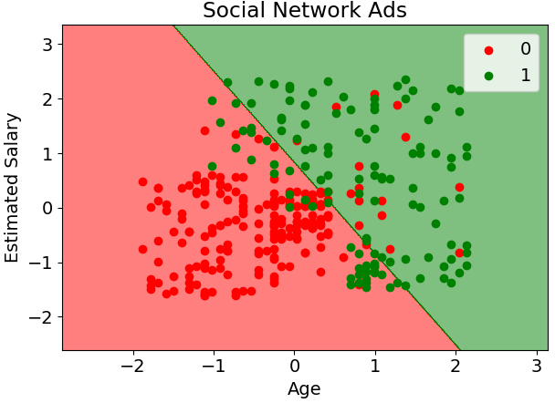
Trực quan hóa kết quả mô hình
Ta trực quan hóa kết quả mô hình trên mặt phẳng tọa độ bằng cách vẽ 2 vùng phân chia mà mô hình thu được sau quá trình huấn luyện.

Slide 55
Trực quan hóa kết quả mô hình
Xây dựng hàm trực quan hóa kết quả bằng cách tạo 2 vùng phân chia mà mô hình đạt được.
def VisualizingResult(model, X_):
X1 = X_[:, 0]
X2 = X_[:, 1]
X1_range = np.arange(start= X1.min()-1, stop= X1.max()+1, step = 0.01)
X2_range = np.arange(start= X2.min()-1, stop= X2.max()+1, step = 0.01)
X1_matrix, X2_matrix = np.meshgrid(X1_range, X2_range)

Slide 56
Trực quan hóa kết quả mô hình
Xây dựng hàm trực quan hóa kết quả bằng cách tạo 2 vùng phân chia mà mô hình đạt được.
def VisualizingResult(model, X_):
...
X_grid= np.array([X1_matrix.ravel(), X2_matrix.ravel()]).T
y_grid= model.predict(X_grid).reshape(X1_matrix.shape)
plt.contourf(X1_matrix, X2_matrix, y_grid, alpha = 0.5, cmap = ListedColormap(("red", "green")))

Slide 57
Trực quan hóa kết quả mô hình
Trực quan hóa kết quả mô hình.
VisualizingResult(classifier, X_train)
plt.show()

Slide 58
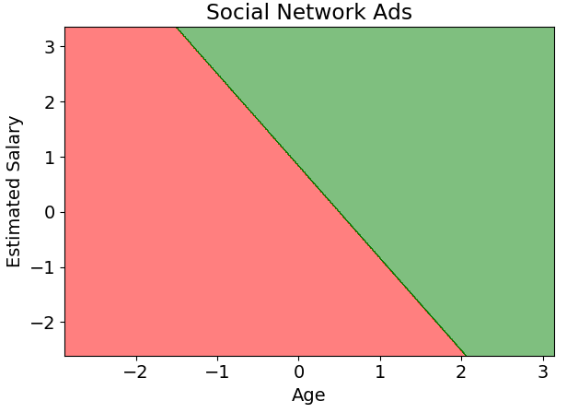
Trực quan hóa kết quả mô hình

Slide 59
Trực quan hóa kết quả mô hình
Hoàn thiện quá trình trực quan bằng cách vẽ thêm các điểm dữ liệu huấn luyện lên mặt phẳng tọa độ.
VisualizingResult(classifier, X_train)
VisualizingDataset(X_train, y_train)
plt.show()

Slide 60
Trực quan hóa kết quả mô hình

Slide 61

Trực quan hóa kết quả mô hình
Nhận xét:
  Mô hình có độ chính xác chấp nhận được, vẫn có nhiều điểm phân chia nhầm.
  Mô hình phân chia theo một đường thẳng, vì SVM là một mô hình phân loại tuyến tính.

Slide 62
Kiểm tra kết quả trên tập test

Slide 63
Kiểm tra kết quả trên tập test
Tạo confusion matrix trên tập test.
from sklearn.metrics import confusion_matrix
cm = confusion_matrix(y_test, classifier.predict(X_test))
print(cm)

Slide 64
Kiểm tra kết quả trên tập test
Confusion Matrix được in ra là:
Theo ma trận trên, số lượng dữ liệu được phân loại đúng là $57+16=73$ điểm dữ liệu.
Số lượng dữ liệu phân loại sai là $5+2=7$ điểm dữ liệu.
Tỉ lệ điểm dữ liệu phân loại sai là $7/80≈0.0875$.
 | 0 | 1
0 | $$57$$ | $$1$$
1 | $$6$$ | $$16$$

Slide 65
Kiểm tra kết quả trên tập test
Thực hiện tương tự trực quan hóa kết quả mô hình trên tập traning.
VisualizingResult(classifier, X_test)
VisualizingDataset(X_test, y_test)
plt.show()

Slide 66
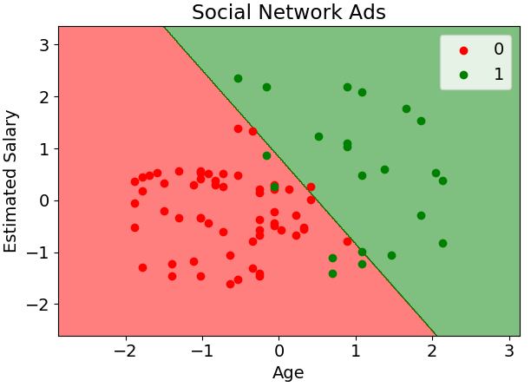
Kiểm tra kết quả trên tập test
 | 0 | 1
0 | $$57$$ | $$1$$
1 | $$6$$ | $$16$$

Slide 67
Kiểm tra kết quả: Siêu Phẳng Phân Tách Cực Đại (Maximal Margin Hyperplane)
Cơ chế hình học của Support Vector Machine:
• SVM không chỉ tìm một đường phân cách ngẫu nhiên, mà tìm siêu phẳng có LỀ (MARGIN) LỚN NHẤT.
• Lề cực đại: d = 2 / ||w||, tối ưu hóa việc phân tách giữa 2 lớp dữ liệu.
• Vectơ hỗ trợ (Support Vectors): Chỉ những điểm nằm sát biên lề mới quyết định vị trí siêu phẳng:
print('Số lượng Support Vectors:', len(classifier.support_vectors_))
print('Tọa độ các SV đầu tiên:\n', classifier.support_vectors_[:3])
📌 Tính bền vững: Mọi điểm dữ liệu khác nằm ngoài lề nếu dịch chuyển nhẹ cũng KHÔNG làm thay đổi ranh giới quyết định của SVM!

Slide 68
Kiểm tra kết quả trên tập test
Gọi thực hiện hàm so sánh trên $5$ điểm dữ liệu, có chỉ mục từ thứ $7$ đến $11$ trong tập kiểm thử.
for i in range(7, 12):
compare(i)

Slide 69
Kiểm tra kết quả trên tập test
Age | Estimated Salary | Purchased | Predicted Purchased
$$36$$ | $$144,000$$ | $$1$$ | $$1$$
$$18$$ | $$68,000$$ | $$0$$ | $$0$$
$$47$$ | $$43,000$$ | $$0$$ | $$0$$
$$30$$ | $$49,000$$ | $$0$$ | $$0$$
$$28$$ | $$53,000$$ | $$0$$ | $$0$$

Slide 70
Chúc các bạn học tốt
Thân ái chào tạm biệt các bạn
ĐẠI HỌC QUỐC GIA TP.HCM
TRƯỜNG ĐẠI HỌC CÔNG NGHỆ THÔNG TIN TP.HCM
TOÀN DIỆN – SÁNG TẠO – PHỤNG SỰ

Slide 71
HÀM KERNEL
Kernel function

Slide 72
Hàm kernel là gì
A kernel function is a function that is eqiuvalent to an inner product in some feature space.
For some functions $K\left(x_{i},x_{j}\right)$ checking that $K\left(x_{i},x_{j}\right)={φ\left(x_{i}\right)}^{T}φ\left(x_{j}\right)$ can be cumbersome.
Mercer’s theorem: Every semi-positive definite symmetric function is a kernel.

Slide 73
Hàm kernel là gì
Semi-positive definite symmetric functions correspond to a semi-positive definite symmetric Gram matrix:
 | $$K\left(x_{1},x_{1}\right)$$ | $$K\left(x_{1},x_{2}\right)$$ | $$K\left(x_{1},x_{3}\right)$$ | … | $$K\left(x_{1},x_{n}\right)$$
 | $$K\left(x_{2},x_{1}\right)$$ | $$K\left(x_{2},x_{2}\right)$$ | $$K\left(x_{2},x_{3}\right)$$ | … | $$K\left(x_{2},x_{n}\right)$$
$$K=$$ | … | … | … | … | …
 | $$K\left(x_{n−1},x_{1}\right)$$ | $$K\left(x_{n−1},x_{2}\right)$$ | $$K\left(x_{n−1},x_{3}\right)$$ | … | $$K\left(x_{n−1},x_{n}\right)$$
 | $$K\left(x_{n},x_{1}\right)$$ | $$K\left(x_{n},x_{2}\right)$$ | $$K\left(x_{n},x_{3}\right)$$ | … | $$K\left(x_{n},x_{n}\right)$$

Slide 74
Một số hàm kernel
Linear: $K\left(x_{i},x_{j}\right)=x_{i}^{T}x_{j}$.
  Mapping $Φ:x→φ\left(x\right)$, where $φ\left(x\right)$ is $x$ itself
Polynomial of power $p$: $K\left(x_{i},x_{j}\right)={\left(1+x_{i}^{T}x_{j}\right)}^{p}$.
  Mapping $Φ:x→φ\left(x\right)$, where $φ\left(x\right)$ has $\left(\begin{matrix}d+p \\ p\end{matrix}\right)$ dimensions.

Slide 75
Một số hàm kernel
Gaussian (radial-basis function): $K\left(x_{i},x_{j}\right)=e^{−\frac{{\left\|x_{i}−x_{j}\right\|}^{2}}{2σ^{2}}}.$
  Mapping $Φ:x→φ\left(x\right)$, where $φ\left(x\right)$ infinite-dimensional: every point is mapped to $a function$ (a Gaussian); combination of functions for support vectors is the separator.
Higher-dimensional space still has intrinsic dimensionality $d$ (the mapping is not onto), but linear separators in it correspond to non-linear separators in original space.

Slide 76
VÍ DỤ MINH HỌA
Example

Slide 77
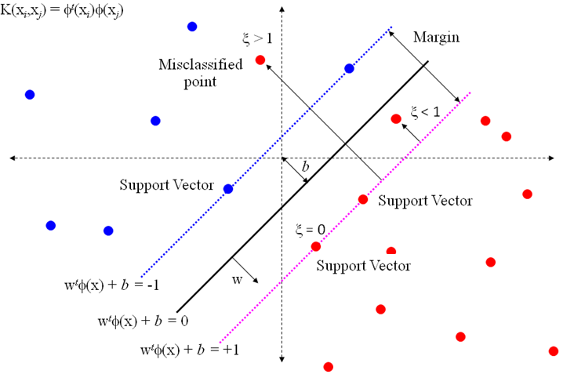
Ví dụ minh họa

Slide 78
BÀI TẬP THỰC HÀNH
Programming Exercise

Slide 79
Bài tập thực hành trên Python
Problem Statement: Use Machine Learning to predict cases of breast cancer using patient treatment history and health data.
Dataset: Breast Cancer Wisconsin (Diagnostic).
Tham khảo: https://intellipaat.com/blog/tutorial/machine-learning-tutorial/svm-algorithm-in-python/

Slide 80
Chúc các bạn học tốt
TRƯỜNG ĐẠI HỌC CÔNG NGHỆ THÔNG TIN TP.HCM
Nhóm UIT-Together
Nguyễn Tấn Trần Minh Khang

